Slide 1
Data Analytics-Devligth 2025
Análisis Base De Datos Olist Brasil Ecommerce
Mierez Suarez Matias.
Espinoza Enrique Manuel
Favaron Juan Cruz
Velázquez Yeny Elisa.
Vargas Portillo Jonatan

Slide 2
Introducción
Este repositorio contiene el desarrollo completo de un Data Warehouse construido a partir del conjunto de datos público de comercio electrónico de Brasil publicado por Olist Store en Kaggle.El proyecto adopta la arquitectura Medallón (Bronce → Plata → Oro) e implementa procesos ETL para limpieza, normalización, modelado dimensional y análisis final.
Olist Dataset (Kaggle):https://www.kaggle.com/datasets/olistbr/brazilian-ecommerce/

Slide 3
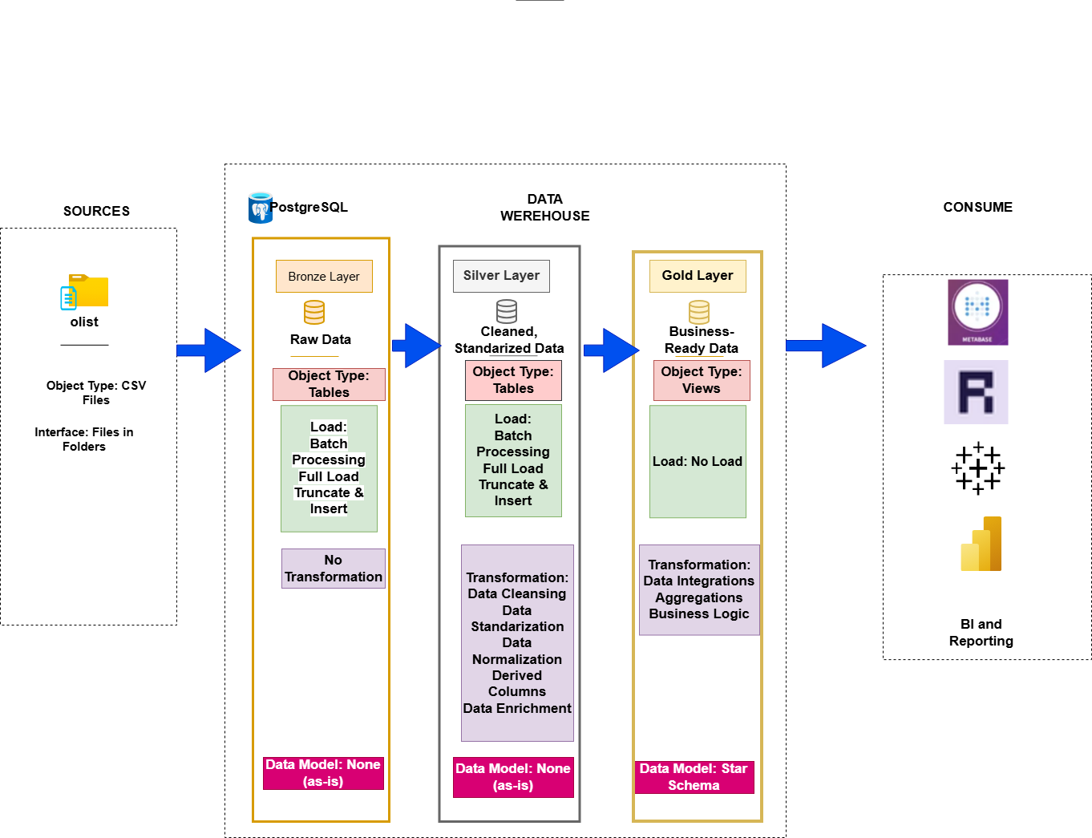
Esquema De Capas

Slide 4
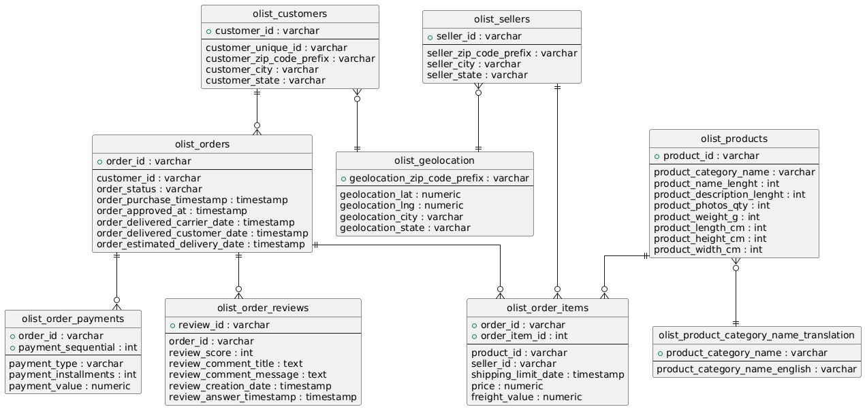
Modelo Inicial

Slide 5
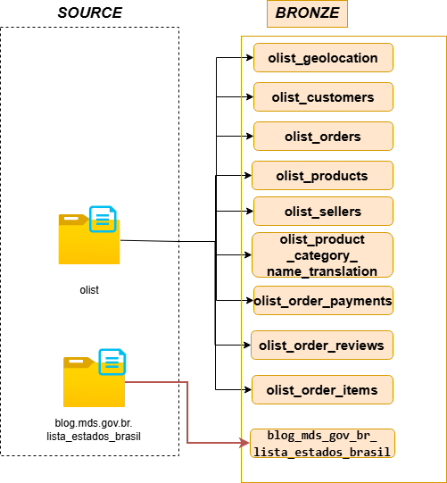
Capa De Bronce

Slide 6
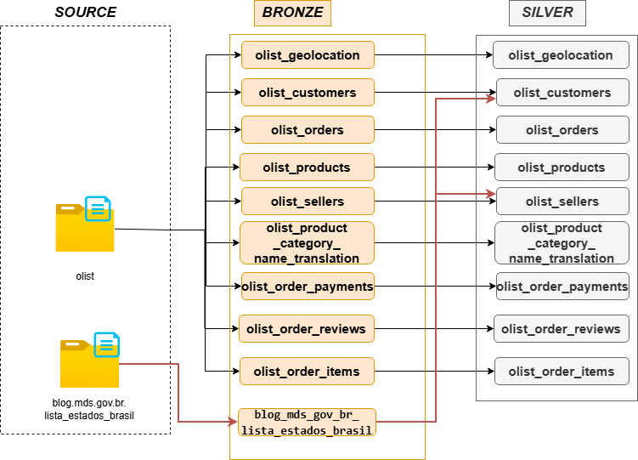
Capa Plata

Slide 7
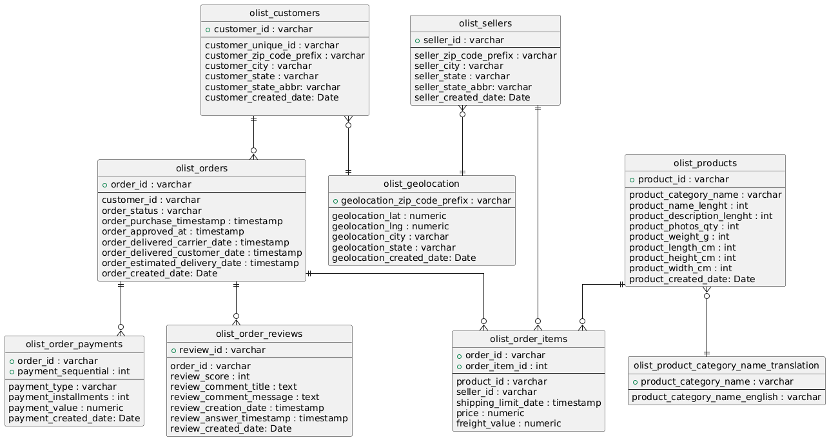
Diagrama De La Capa De Plata

Slide 8
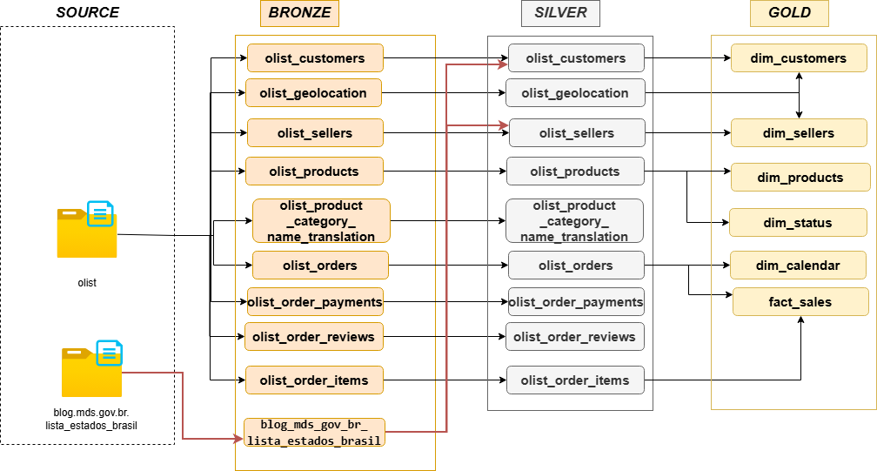
Capa De Oro

Slide 9
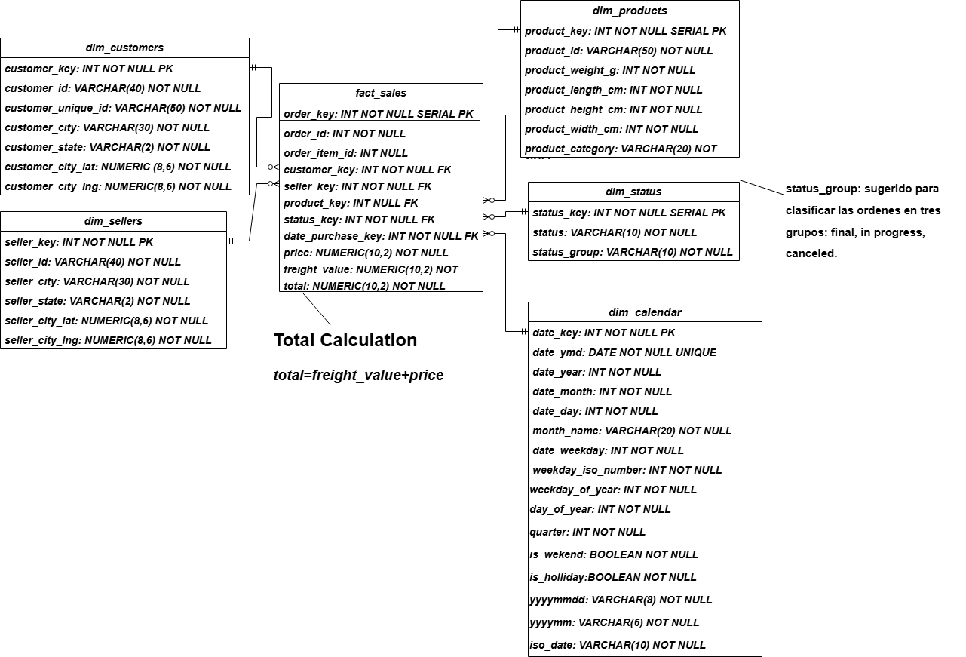
Modelo Estrella

Slide 10
Preguntas Planteadas
1. ¿Cómo fue la evolución de las ventas a través del tiempo?

Slide 11
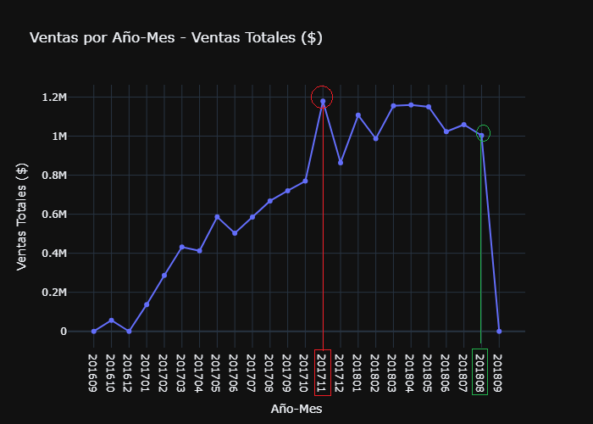
Análisis Para La Pregunta

Slide 12
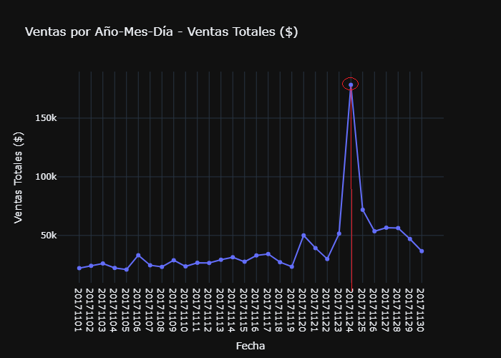
Análisis Para La Pregunta

Slide 13
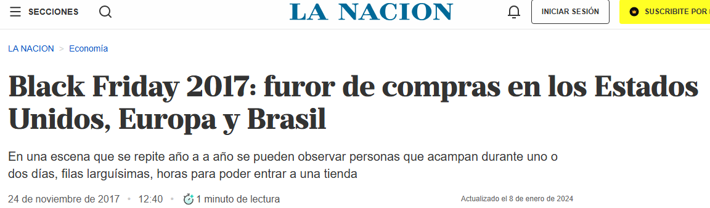
Análisis Para La Pregunta

Slide 14
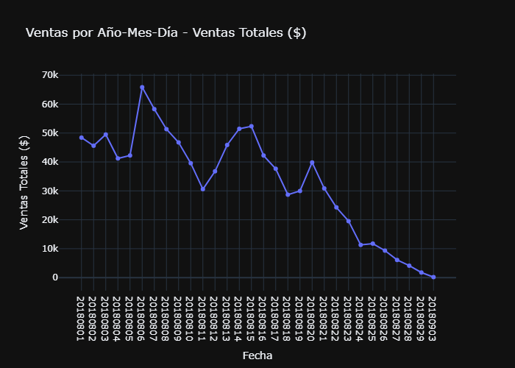
Análisis Para La Pregunta

Slide 15
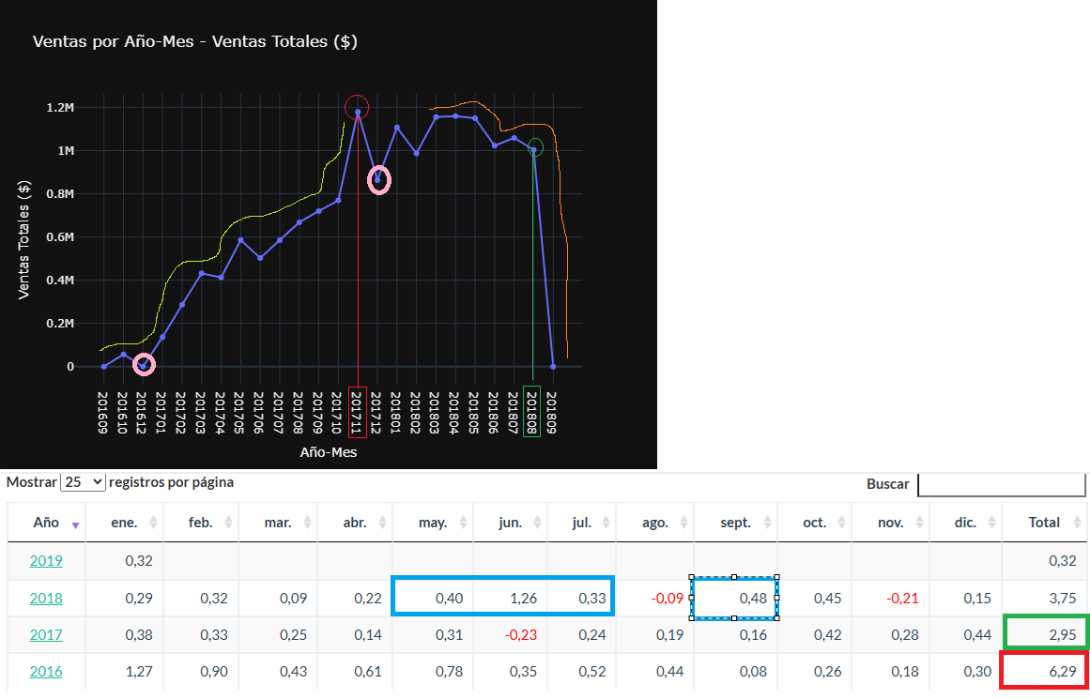
Análisis Para La Pregunta

Slide 16
Conclusiones
Usando la información obtenida mediante el análisis de las ventas a través de los años, meses y días podemos notar que el aumento de ventas puede explicarse como un resultado de la baja inflación que se experimentó entre 2017-2018 en Brasil. Se alcanza un pico el 24-11-2017 que coincide con la fecha del Black Friday. A partir de Diciembre de 2017 y hasta Marzo de 2018 se puede ver, con altibajos, que hay consumo aceptable todavía. Esto podemos explicarlo por la situación estacional de fiestas y vacaciones. Sin embargo, a partir de Marzo de 2018 se empieza a observar una meseta en las ventas y una posterior caída. Un factor para esto, aunque no necesariamente el único, se debe al aumento de inflación que se pronuncia entre Mayo y Julio de 2018 (teniendo valores alto también en Septiembre y Octubre de ese mismo año). Por lo tanto, una sugerencia es revisar las categorías y productos más vendidos dentro de esa fecha e informar que mantenga stock de esos productos. Esto es así porque, a pesar de la inflación y bajas ventas, la gente ha mostrado estar dispuesta a gastar en esos productos.

Slide 17
GRACIAS POR SU ATENCIÓN

